Slide 1

排行

Slide 2









好友与世界排行之间切换
奖杯榜
排名 玩家信息 地区 奖杯
成就榜
账号头像
高分榜
玩家昵称八个汉字
未知
破敌榜
账号头像
连破榜
玩家昵称八个汉字
上海
账号头像
玩家昵称八个汉字
北京
4
账号头像
玩家昵称八个汉字
未知
5
账号头像
玩家昵称八个汉字
未知
好友
账号头像
未上榜
此处玩家自己昵称
未知
世界

Slide 3
好友与世界排行之间切换
奖杯榜
上榜条件：账号等级不低于5级
排名 玩家信息 地区 奖杯
成就榜
账号头像
高分榜
玩家昵称八个汉字
未知
破敌榜
账号头像
连破榜
玩家昵称八个汉字
上海
账号头像
玩家昵称八个汉字
北京
4
账号头像
玩家昵称八个汉字
未知
5
账号头像
玩家昵称八个汉字
未知
好友
账号头像
未上榜
此处玩家自己昵称
未知
世界

Slide 4

好友与世界排行之间切换
奖杯榜
排名 玩家信息 地区 奖杯
成就榜
账号头像
高分榜
玩家昵称八个汉字
未知
破敌榜
账号头像
连破榜
玩家昵称八个汉字
上海
账号头像
玩家昵称八个汉字
北京
4
账号头像
玩家昵称八个汉字
未知
5
账号头像
玩家昵称八个汉字
未知
好友
账号头像
未上榜
此处玩家自己昵称
未知
世界

Slide 5
奖杯榜
排名 玩家信息 地区 成就等级
成就榜
账号头像
玩家昵称八个汉字
未知
16
得分榜
破敌榜
账号头像
玩家昵称八个汉字
上海
15
连破榜
账号头像
玩家昵称八个汉字
北京
14
4
账号头像
玩家昵称八个汉字
未知
13
5
账号头像
12
玩家昵称八个汉字
未知
好友
账号头像
未上榜
此处玩家自己昵称
未知
10
世界

Slide 6
奖杯榜
排名 玩家信息 地区 最高得分
成就榜
账号头像
玩家昵称八个汉字
未知
160000
高分榜
破敌榜
账号头像
玩家昵称八个汉字
上海
150000
连破榜
账号头像
玩家昵称八个汉字
北京
140000
4
账号头像
玩家昵称八个汉字
未知
130000
5
账号头像
120000
玩家昵称八个汉字
未知
好友
账号头像
未上榜
此处玩家自己昵称
未知
100000
世界

Slide 7
奖杯榜
排名 玩家信息 地区 最高击败
成就榜
账号头像
玩家昵称八个汉字
未知
30
高分榜
破敌榜
账号头像
玩家昵称八个汉字
上海
15
连破榜
账号头像
玩家昵称八个汉字
北京
14
4
账号头像
玩家昵称八个汉字
未知
13
5
账号头像
12
玩家昵称八个汉字
未知
好友
账号头像
未上榜
此处玩家自己昵称
未知
10
世界

Slide 8
奖杯榜
排名 玩家信息 地区 最高连破
成就榜
账号头像
玩家昵称八个汉字
未知
30
高分榜
破敌榜
账号头像
玩家昵称八个汉字
上海
15
连破榜
账号头像
玩家昵称八个汉字
北京
14
4
账号头像
玩家昵称八个汉字
未知
13
5
账号头像
12
玩家昵称八个汉字
未知
好友
账号头像
未上榜
此处玩家自己昵称
未知
10
世界

Slide 9
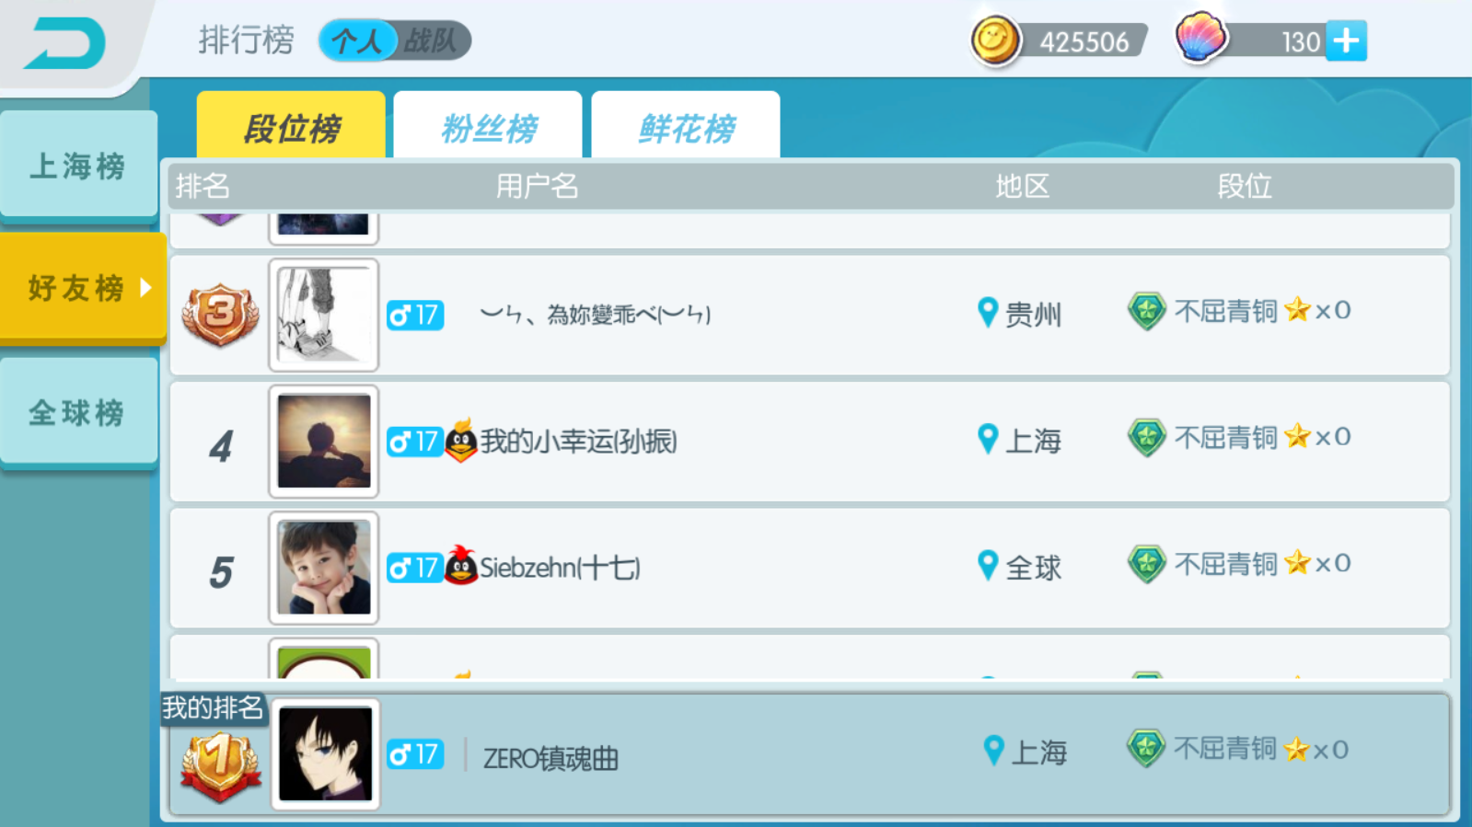
参考图

Slide 10
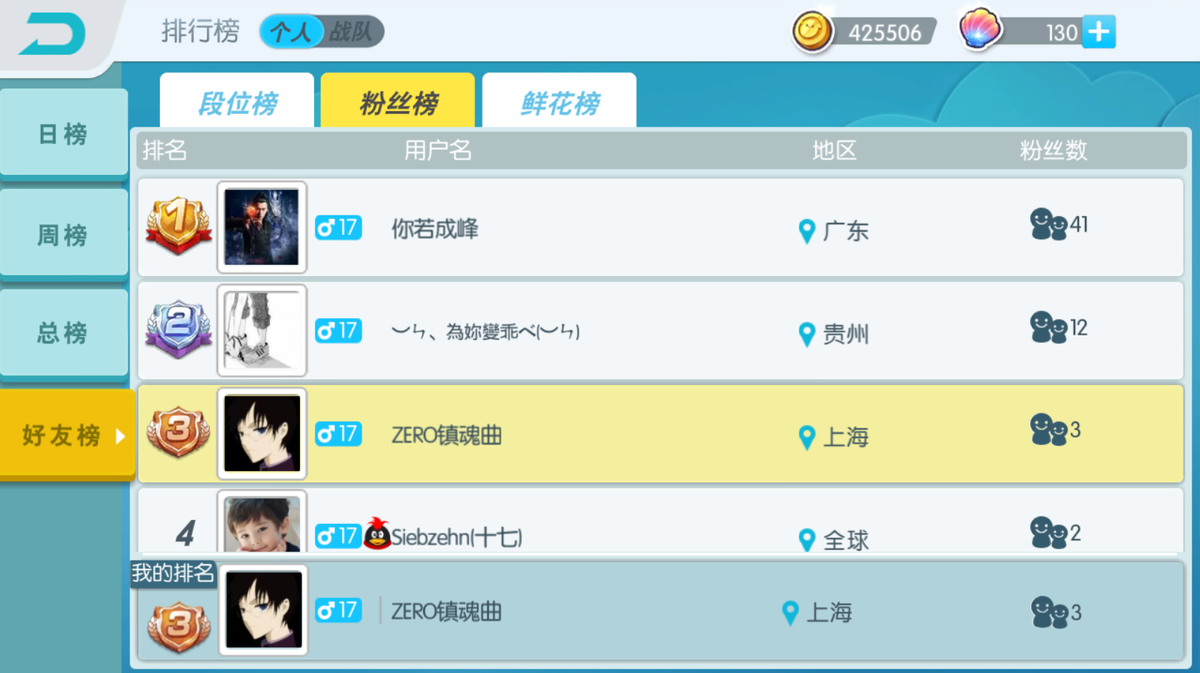
参考图

Slide 11
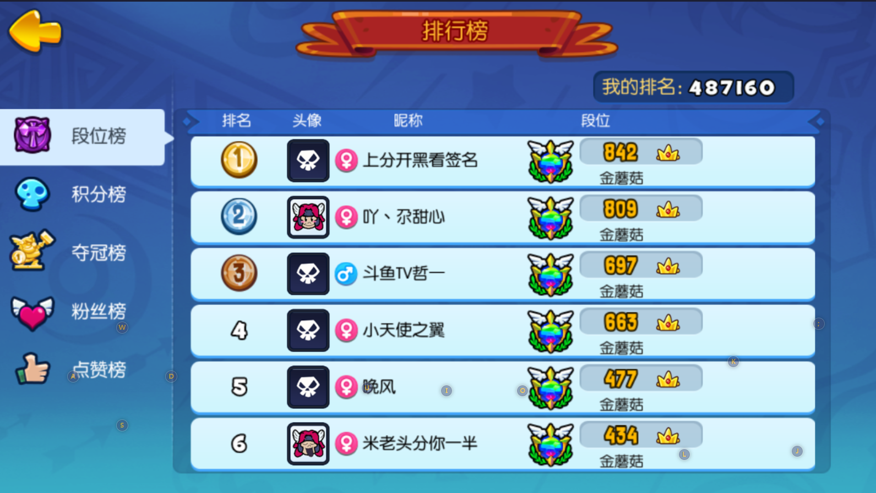
参考图

Slide 12
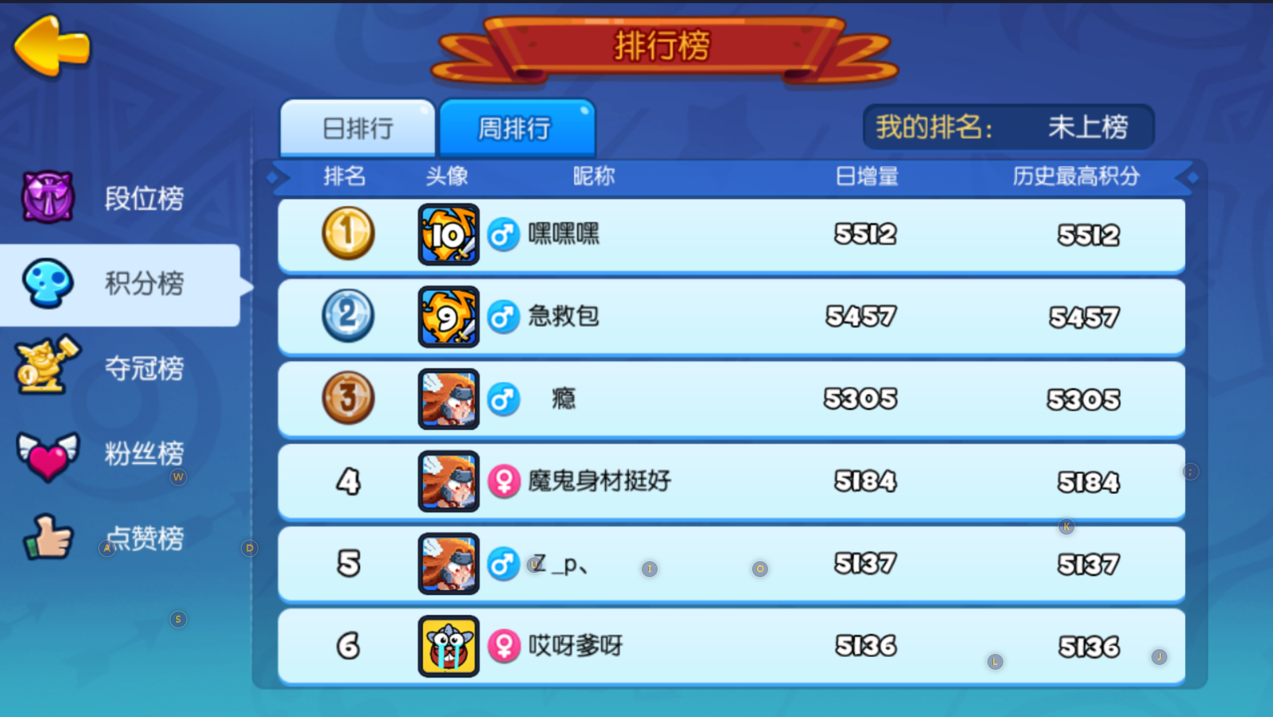
参考图

Slide 13
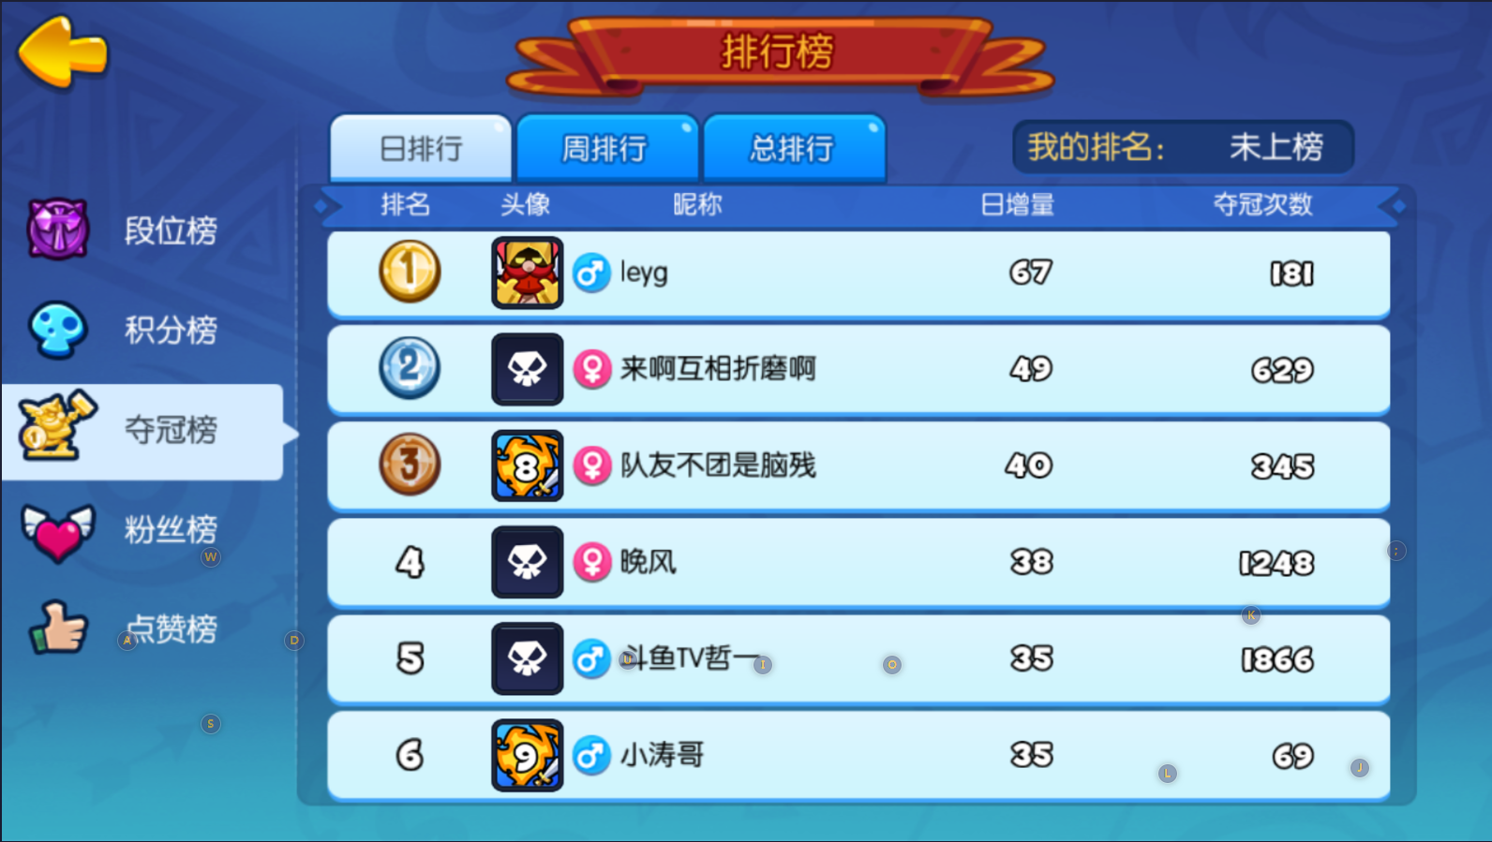
参考图

